Slide 1
Франция
МИНИСТЕРСТВО ОБРАЗОВАНИЯ И НАУКИ, МОЛОДЕЖИ И СПОРТА УКРАИНЫ
УПРАВЛЕНИЯ ОБРАЗОВАНИЯ КРАМАТОРСКОГО ГОРОДСКОГО СОВЕТА
ОБЩЕОБРАЗОВАТЕЛЬНАЯ ШКОЛА I-III СТ. № 35 С ПРОФИЛЬНЫМ ОБУЧЕНИЕМ
Подготовила Елышева Виктория
ученица 10-А класса

Slide 2
Содержание Политическое устройство...........................................3 Географическое положение........................................6 Национальный состав..................................................11 Экономическое положение........................................15 Отрасли промышленности.........................................16 Сельское хозяйство.....................................................17 Энергетика....................................................................19 Полезные ископаемые...............................................20 Транспорт......................................................................21 Виноделие....................................................................24 Сотрудничество...........................................................25 Туристические предложения.....................................26
2

Slide 3
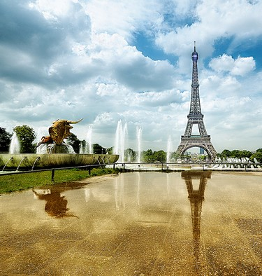
Политическое устройство
3
Франция — суверенная унитарная демократическая республика.
Париж – столица Франции
(на рисунке «Эйфелева башня» - одна из самых известных достопримеча-тельностей страны)
Флаг Франции
Герб Франции

Slide 4
Политическое устройство
4
Девиз Республики — «Свобода, Равенство, Братство», её принцип — правление народа, народом и для народа.
Большинство населения Франции имеет смешанное галло-романское происхождение и говорит на языке романской группы.
Население — 64,7 миллиона человек, в том числе около 90 процентов — граждане Франции.
Верующие — преимущественно католики (свыше 76 процентов).
Законодательный орган — двухпалатный парламент (Сенат и Национальное собрание).
Административно-территориальное деление: 27 регионов (22 метрополии и 5 заморских регионов), включающих 101 департамент (96 в метрополии и 5 заморских департаментов).

Slide 5
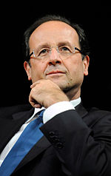
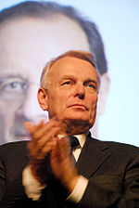
Политическое устройство
5
Президент Франсуа Олланд
Премьер-министр Жан-Марк Эро

Slide 6
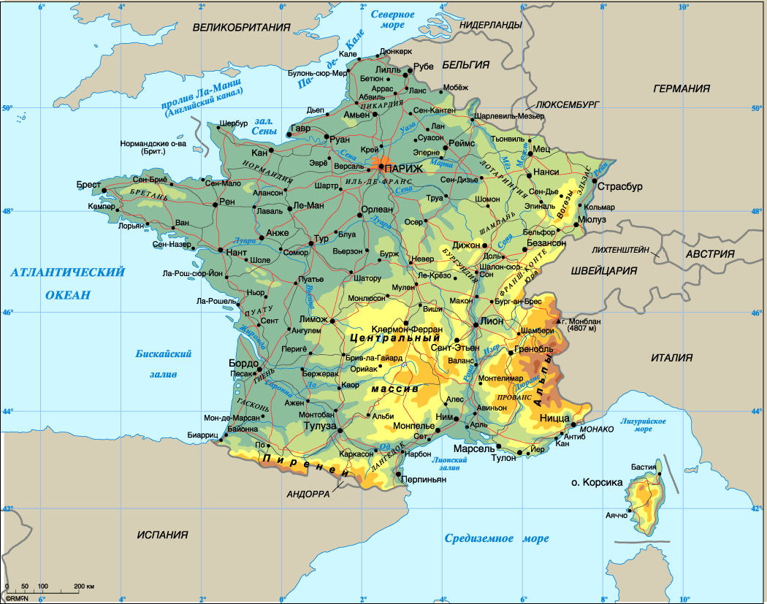
Географическое положение
6
Большая часть Франции расположена в Западной Европе, она граничит с Бельгией, Люксембургом, Германией, со Швейцарией, с Монако и Италией, с Испанией и Андоррой.
Францию омывают четыре водных пространства На западе и севере территория страны омывается Атлантическим, на юге — Средиземным морем.
Протяженность морских границ составляет 5500 километров. Франция является самой крупной по территории страной Западной Европы: она занимает почти одну пятую часть территории Европейского Союза. Общая площадь страны составляет 547 030 км² (674 685 км² вместе с заморскими владениями).

Slide 7
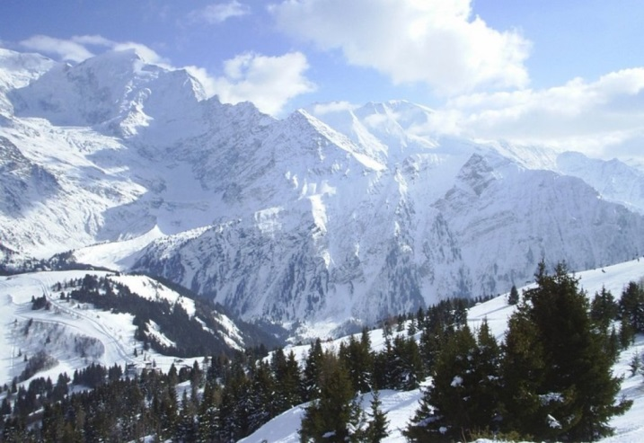
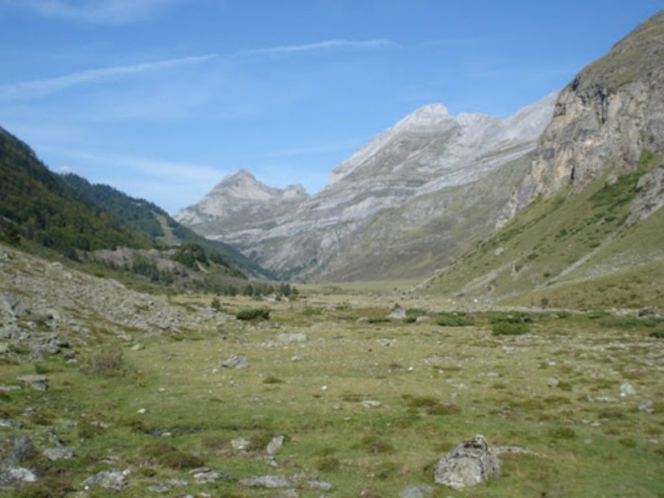
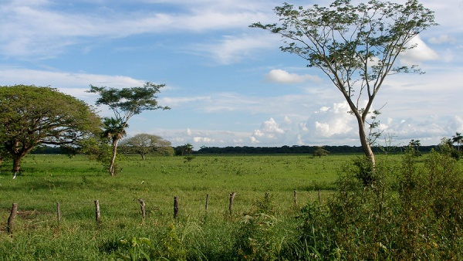
Географическое положение
7
Рельеф
Во Франции представлены три разных типа рельефа – горы, плато и равнины. Особенности строения поверхности страны таковы, что наличие нескольких возвышенных территорий не является преградой для связей между равнинами.

Slide 8
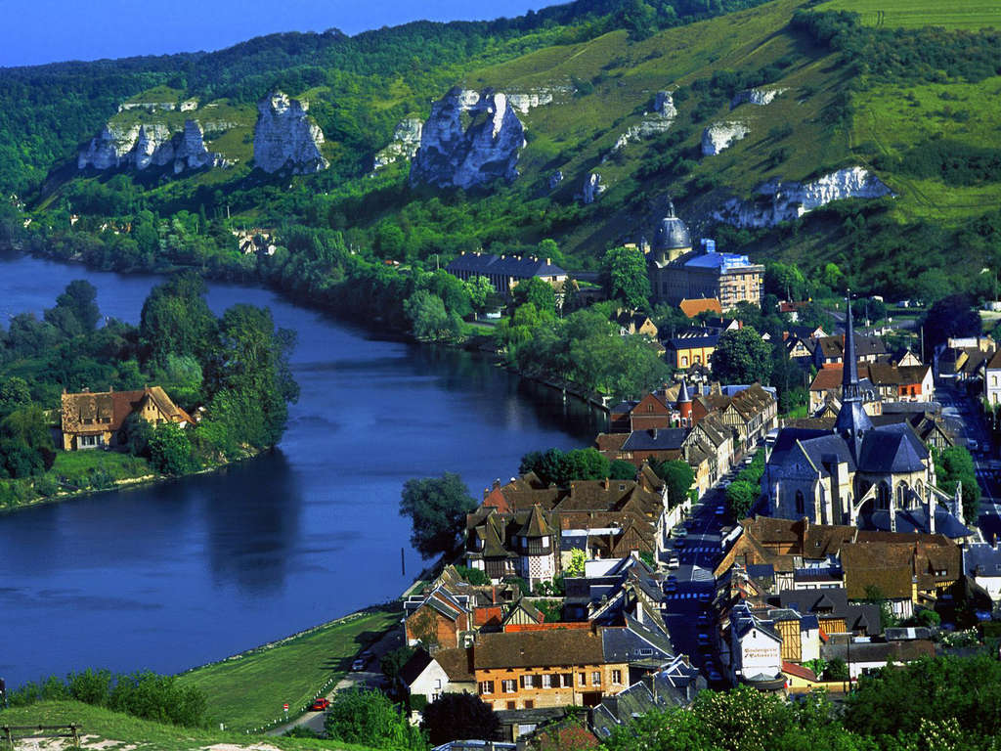
Географическое положение
8
Водные ресурсы
Во Франции четыре больших реки – Сена, Луара, Гаронна и Рона, среди них наибольшей длиной (1000 км) отличается Луара. Крупнейшие морские порты Гавр, Нант, Бордо и Марсель расположены в устьях этих рек. Сена, Луара, Гаронна впадают в Атлантический океан. Рона - в Средиземное море.
Реки и каналы имеют большое значение для экономики Франции.

Slide 9
Географическое положение
9
Климат
Всего можно выделить три типа климата: океанический (на западе), средиземноморский (на юге), континентальный (в центре и на востоке). Лето жаркое и сухое — средняя температура в июле достигает + 23—25°С, для зимних месяцев характерны дожди при температуре воздуха +7—8 °С.
Основная доля осадков приходится на период с января по апрель, а их общее количество колеблется в пределах 600—1000 мм. На западных склонах гор этот показатель может достигать отметки в более чем 2000 мм.
Океанический климат
Полу-океанический климат
Континентальный климат
Горный климат
Средиземноморский климат

Slide 10
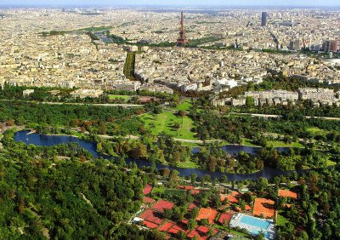
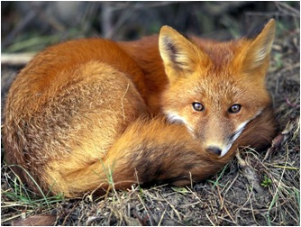
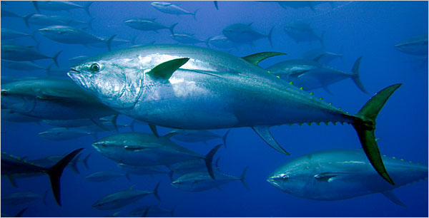
Географическое положение
10
Растительный и животный мир
Леса занимают 27 % территории страны. Среди представителей фауны выделяются олень, лиса, косули, дикий кабан. Здесь также обитает большое количество различных видов птиц, в том числе перелетных. Рептилии встречаются редко, а среди змей только одна ядовитая — обыкновенная гадюка.
В прибрежных морских водах обитает много видов рыбы.

Slide 11
Национальный состав
11
Население Франции насчитывало в 2008 году 63,8 млн жителей, а уже на январь 2010 года — 65,4 млн человек.
Плотность населения во Франции — 116 человек/км².
Во Франции насчитывается 57 городских поселений с населением более 100 000 человек.
Наиболее крупные из них (на 2005 год):
Париж — 9.6 млн.чел.;
Лион — 1.7 млн.чел.;
Марсель — 1.3 млн.чел.;
Тулуза — 1 млн чел.
На 2006 год 10,1 % населения имеют иностранное происхождение (то есть не являлись гражданами Франции на момент рождения), из них 4,3 % получили французское гражданство.
Суммарный коэффициент рождаемости во Франции один из самых высоких в Европе — 2,01 ребёнка на одну женщину репродуктивного возраста

Slide 12
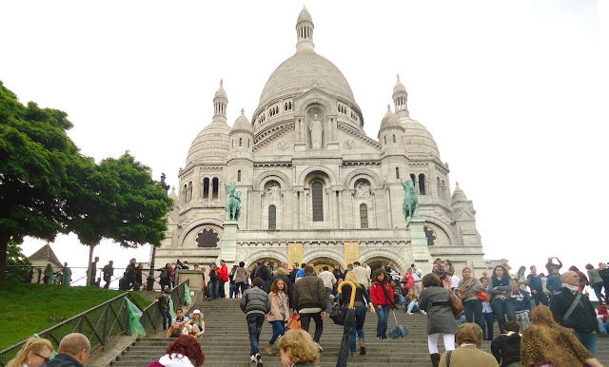
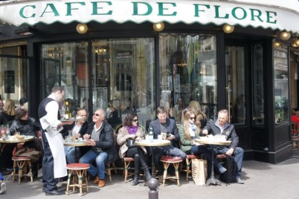
Национальный состав
12
Этнический состав:
французы — 94%;
португальцы, алжирцы, итальянцы,
марокканцы, турки, баски и др. — 6%.
Вероисповедание:
католики — 90%;
протестанты — 2% ;
иудеи — 1%;
мусульмане — 1% и др.
Государственный язык —
французский.
Используется множество
диалектов.

Slide 13
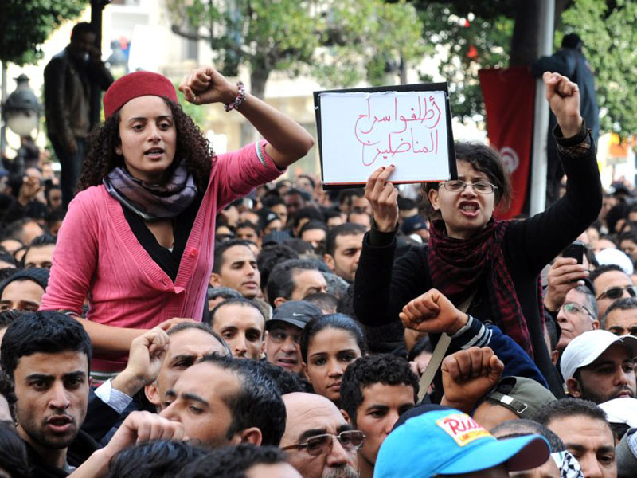
Национальный состав
13
Половозрастная структура населения
0—14 лет: 18,6 %;
15—64 лет: 65 ;
65 лет и старше: 16,4 .
Средний возраст:
все население — 39,4
года;
мужчины — 38 лет;
женщины — 40,9 лет.

Slide 14
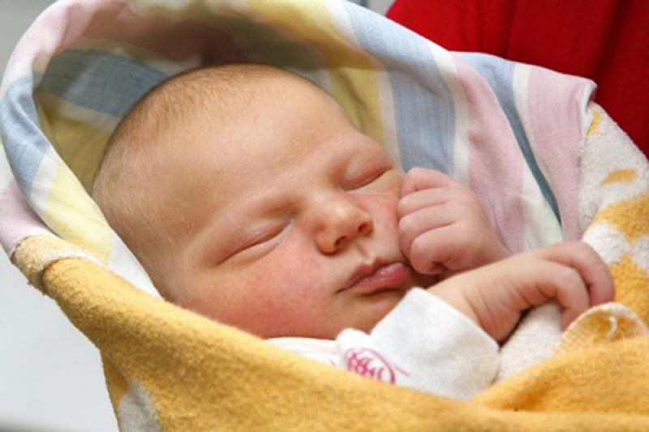
Национальный состав
14
Динамика населения.
Рождаемость — 12,73 рождений/1000 человек.
Смертность — 8,48 смертей/1000 человек .
Естественный прирост — 0,574 %.

Slide 15
Экономическое положение
15
Франция — высокоразвитая индустриально-аграрная страна. Валовой внутренний продукт(ВВП) имеет значение в 1,9 триллиона евро (2,6 триллиона долларов) в 2009 году. ВВП на душу населения в том же году составил 30,691 евро (42,747 долларов).
Международный валютный фонд(МВФ) прогнозирует увеличение ВВП Франции к 2015 году. Франция считается «крупной» страной. Её экономический вес позволяет ей играть одну из ключевых ролей на международной арене. Франция пользуется своими естественными преимуществами.
Создание Общего европейского рынка было благотворным фактором развития французских предприятий.

Slide 16
Промышленность
16
Ведётся добыча железной и урановых руд, бокситов. Ведущие отрасли обрабатывающей промышленности — машиностроение, в том числе автомобилестроение, электротехническое и электронное (телевизоры, стиральные машины и другое), авиационное, судостроение (танкеры, морские паромы) и станкостроение. Франция — один из крупнейших в мире производителей химической и нефтехимической продукции (в том числе каустической соды, синтетического каучука, пластмасс, минеральных удобрений, фармацевтических товаров и другого), чёрных и цветных (алюминий, свинец и цинк) металлов. Большой известностью на мировом рынке пользуются французская одежда, обувь, ювелирные изделия, парфюмерия и косметика, коньяки, сыры (производится около 400 сортов), вина.

Slide 17
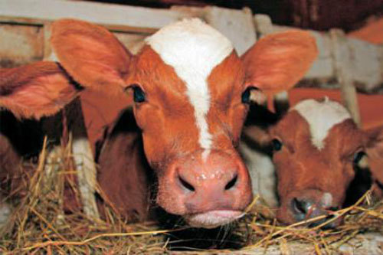
Сельское хозяйство
17
Франция — один из крупней-ших в Европе производителей сельскохозяйственной продукции, занимает одно из ведущих мест в мире по поголовью крупного рогатого скота, свиней, птицы и производству молока, яиц, мяса. На долю сельского хозяйства приходится примерно 4 % ВВП и 6 % трудоспособного населения страны.
Сельскохозяйственная продукция Франции составляет 25 % продукции ЕС. Сельскохозяйственные угодья занимают площадь в 48 миллионов гектаров. Характерной чертой социально-экономической структуры являются достаточно небольшие размеры хозяйств. Ведущей силой производства выступают крупные хозяйства.

Slide 18
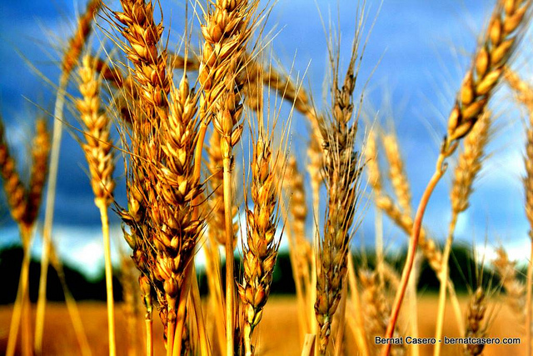
Сельское хозяйство
18
Они обеспечивают свыше 2/3 продукции. Главная отрасль сельского хозяйства — животноводство мясомолочного направления. В растениеводстве преобладает зерновое хозяйство. Развиты виноделие, овощеводство и садоводство; цветоводство; рыболовство и разведение устриц. Сельское хозяйство высокоиндустриализированное.

Slide 19
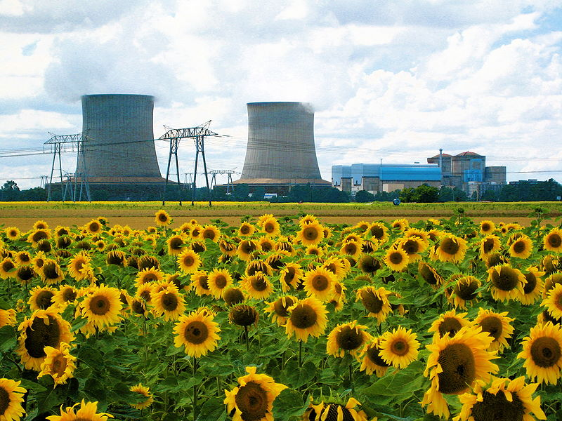
Энергетика
19
Во Франции высок уровень развития энергетики, но своего топлива мало, и ей приходится импортировать до 50% энергоресурсов. В стране добывается около 3 миллионов тонн нефти.
Самые крупные нефтеперерабатывающие заводы расположены в портах – в устье Сены между Гавром и Руаном и около Марселя. Новые заводы строятся и в глубинных районах, около крупных центров потребления (Страсбург, Лион).
АЭС Сен-Лоран

Slide 20
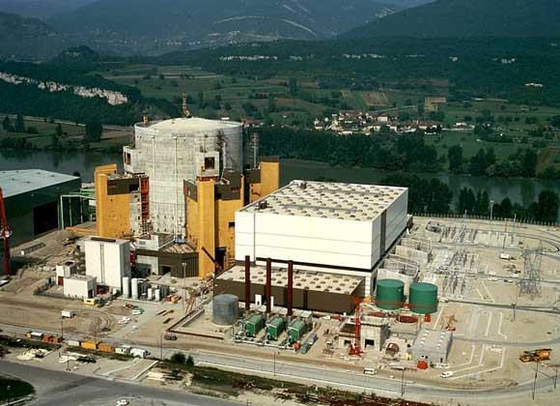
Полезные ископаемые
20
Франция располагает значительными запасами железной руды, урановых руд, бокситов, калийных и каменных солей, угля, цинка, меди, свинца, никеля, нефти, древесины. Основными регионами добычи угля являются Лотарингия (9 млн тонн) и угольные бассейны Центрального массива. Начиная с 1979 года, импорт угля превысил его добычу.
Основными потребителями нефти и нефтепродуктов являются транспорт и ТЭС, при этом Франция импортирует нефть из разных стран.
Добыча газа не превышает 3 млрд куб. м. Одно из наиболее крупных месторождений газа Франции — Лак в Пиренеях — большей частью исчерпано.

Slide 21
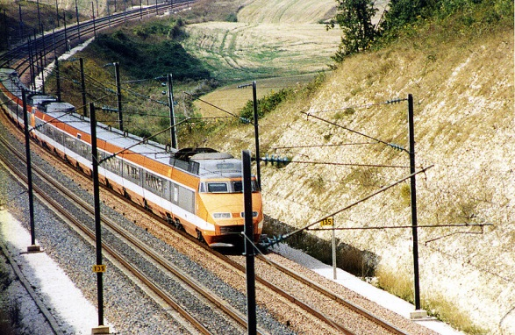
Транспорт
21
Железнодорожный транспорт
Железнодорожный транспорт Франции очень развит. Местные и ночные поезда, в том числе TGV (высокоскоростные поезда) связывают столицу со всеми крупными городами страны, а также с соседними странами Европы. Их скорость — 320 км/ч. Железнодорожная сеть Франции составляет 29370 километров. Железнодорожное сообщение существует со всеми соседними странами, кроме Андорры.
Метро во Франции имеется в Париже, Лионе, Марселе, Лилле, Тулузе, Ренне. В Руане — частично подземный скоростной трамвай. Помимо системы метро, в Париже существует сеть RER (Reseau Express Regional), связанная одновременно с системой метро и сетью пригородных поездов.

Slide 22
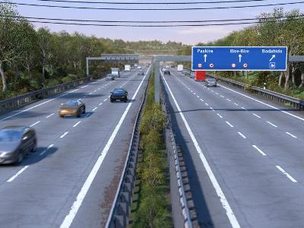
Транспорт
22
Автомобильный транспорт
Сеть автомобильных дорог достаточно плотно покрывает всю территорию страны. Общая протяжённость автодорог 951500 км.
Основные дороги Франции делят на следующие группы:
Автотрассы . Допустимая скорость — 130 км/ч, обязательное наличие заправок каждые 50 км.
Национальные дороги. Допустимая скорость — 90 км/ч
Департаментальные дороги. Допустимая скорость — 90 км/ч.
В городах допустимая скорость — 50 км/ч. Использование ремней безопасности — обязательно. Дети до 10 лет должны перевозиться в специальных сидениях.

Slide 23
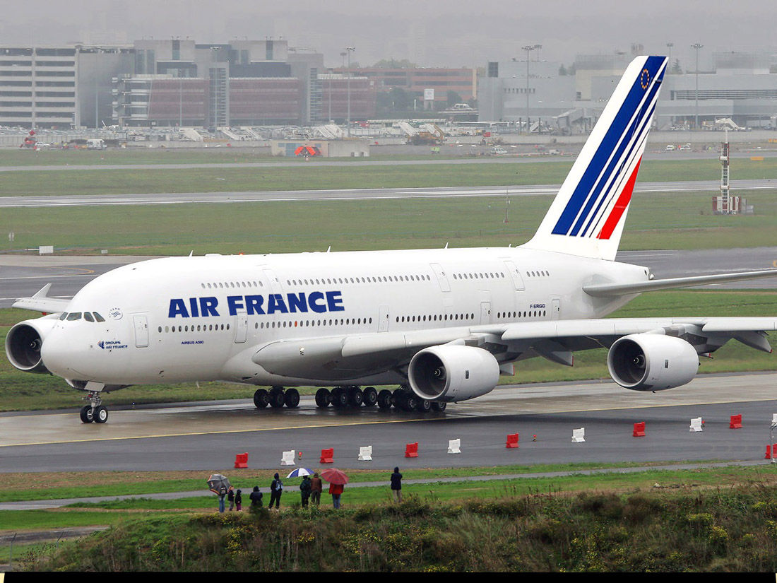
Транспорт
23
Авиационный транспорт
Во Франции около 475 аэропортов. 295 из них имеют асфальтированные или бетонные взлетно-посадочные полосы, а оставшиеся 180 — грунтовые (данные на 2008 год). Самый большой французский аэропорт — аэропорт Руасси-Шарль-де-Голль, расположен в пригороде Парижа. Национальный французский авиаперевозчик Air France осуществляет авиарейсы практически во все страны мира.

Slide 24
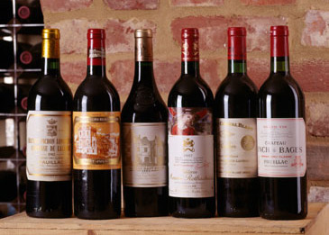
Виноделие
24
По производству вина с Францией конкурирует только Италия. В каждой провинции выращиваются свои сорта винограда и производятся свои сорта вин. Преобладают сухие вина. Такие вина обычно называют по сорту винограда. Вина купажные называются по местности. Во Франции особо славятся шампанские, анжуйские, бордосские и бургундские вина.
Другой знаменитый напиток — коньяк. Это разновидность бренди или виноградной водки. Есть другие разновидности, например, арманьяк.
В Нормандии распространён ещё один крепкий напиток — кальвадос.

Slide 25
Сотрудничество
25
Франция — член таких организаций:
Организации Объединённых Наций с 1945 г.;
постоянный член Совета Безопасности ООН;
член ВТО (с 1995 г., до этого член ГАТТ);
с 1964 г. член Группы десяти;
страна-инициатор в Секретариате Тихоокеанского Сообщества;
член Международного Валютного Фонда и Всемирного Банка;
член Комиссии Индийского Океана;
ассоциированный член Ассоциации Карибских Государств;
Учредитель и ведущий участник Франкофонии с 1986 г.;
в Совете Европы с 1949 года;
член ОБСЕ;
участник Большой восьмёрки.

Slide 26
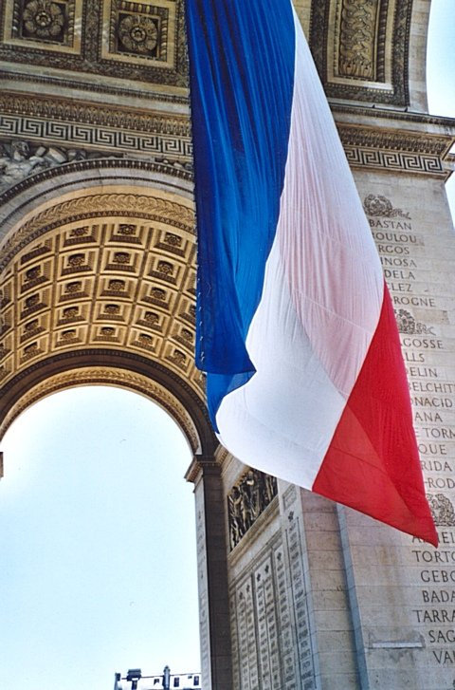
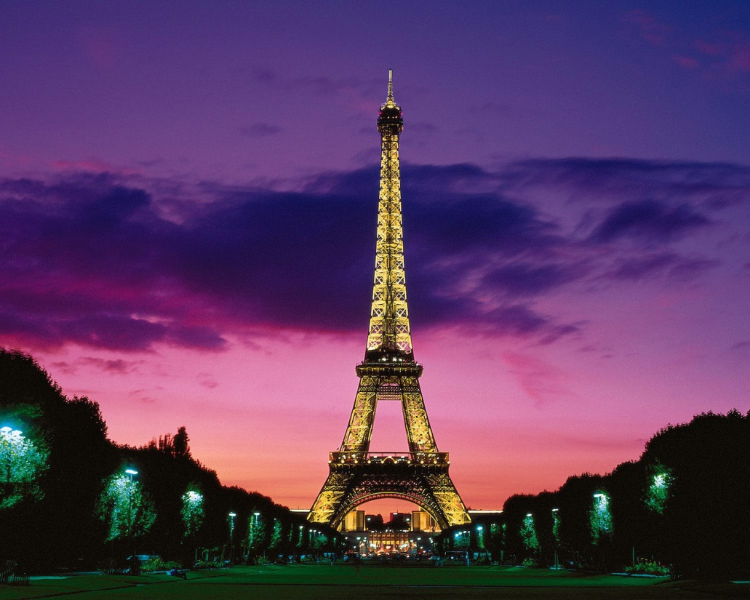
Туристические предложения
26
Франция — самая посещаемая страна в мире; Париж — самый туристический город; Эйфелева башня — самая посещаемая и популярная в мире достопримечательность, а это означает, что Франция — бесспорная чемпионка мирового туризма.
Однако доход от международного туризма намного выше в США (81,7 миллиардов долл.), чем во Франции (42,3 миллиарда долл.), что объясняется более кратким пребыванием туристов во Франции.
В 2010 году Францию посетило около 76,8 миллиона человек — абсолютный рекорд. Внешний баланс французского туризма позитивный: в 2000 году доход от туризма составил 32,78 миллиарда евро, тогда как французские туристы, путешествовавшие за границу, израсходовали только 17,53 миллиардов евро.

Slide 27
Спасибо за внимание

